Slide 1
Россия - самая, самая…
Канащенкова Мария
4 «А»Класс

Slide 2

Достопримечательности России
Всероссийский выставочный центр - уникальный ансамбль архитектурных памятников различных стилей, формировавшийся на протяжении десятилетий ещё при СССР. Размер территории выставки - 2375 тыс.кв.м. Официально выставка была открыта в 1939 году, и носила имя ВСХВ (Всесоюзная сельскохозяйственная выставка). В 1959 году комплекс был переименован в ВДНХ (Выставка достижений народного хозяйства). В 1992 году выставочный комплекс получил своё нынешнее название. На территории ВВЦ есть три фонтана: два у главного павильона — «Дружба народов» и «Каменный цветок» и один в глубине территории — «Золотой колос».

Slide 3

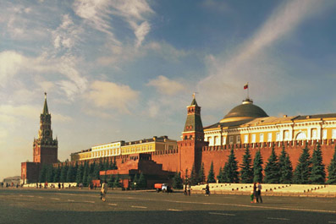
Московский Кремль
Московский Кремль — древнейшая часть Москвы. История Московского Кремля тесно переплетена с важнейшими событиями жизни русского государства. На территории Кремля расположены Успенский, Архангельский и Благовещенский соборы, а также ряд церквей. Также там вы можете увидеть Царь-пушку и Царь-колокол. Красная площадь — главная и наиболее известная площадь Москвы, расположена у стен Кремля. На площади расположены Лобное место, памятник Минину и Пожарскому и Мавзолей Владимира Ильича Ленина (Мавзолей). Доступ на площадь круглосуточный. Также рядом с Кремлём находятся знаменитые Александровский сад и Манежная площадь.

Slide 4
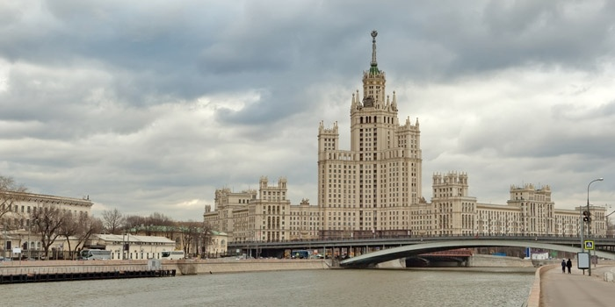
Сталинские высотки
"Сталинские высотки" — семь высотных зданий (Жилой дом на Котельнической набережной, гостиница "Украина", здание Министерства иностранных дел, жилой дом на Кудринской площади, административно-жилое здание на площади Красных ворот, гостиница "Ленинградская", главное здание МГУ на Воробьёвых горах), построенных в Москве в 1940—1950-е годы, как символ мощи советского народа, победившего в Великой Отечественной войне, как олицетворение "города будущего", которым должна была стать столица. Данные здания являются вершиной послевоенного советского ампира в городской архитектуре. По замыслу И. В. Сталина должна была быть ещё возведена восьмая высотка - Дворец Советов. Но в связи с его смертью строительство восьмой высотки не состоялось.

Slide 5
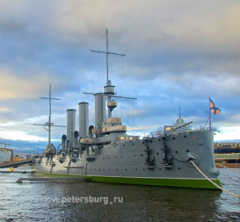
Крейсер «Аврора»
«Аврора» — крейсер 1-го ранга Балтийского флота, известный своей ролью в Великой Октябрьской социалистической революции, был построен по кораблестроительное программе 1895 г. Установлен крейсер Аврора 23 мая 1897 г. в Санкт-Петербурге на судостроительном заводе Новое Адмиралтейство. Почти одновременно были спущены на воду три новеньких крейсера, построенные под руководством инженера Константина Токаревского: «Диана», «Паллада» и «Аврора». Свое имя крейсер получил в честь парусного фрегата «Аврора», прославившегося при обороне Петропавловска-Камчатского.

Slide 6
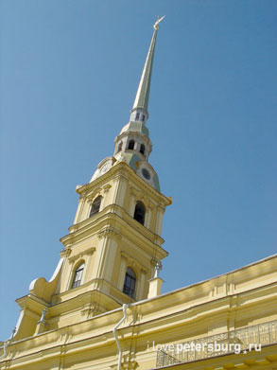
Петропавловская крепость
Собственно, с момента закладки этого укрепления и ведет свой отсчет история Северной столицы. Поэтому вполне естественно, что именно Петропавловская крепость считается старейшим архитектурным памятником в реестре достопримечательностей Санкт-Петербурга. На Святую Троицу 27 мая 1703 года по чертежам, собственноручно выполненным Петром, на небольшом островке в устье Невы начинается строительство укрепления, призванного защитить вновь возводимую Северную столицу. Руководство работами было поручено Александру Меншикову. Поскольку первоначально все укрепления здания были деревянными или земляными, строительство завершили уже к октябрю.

Slide 7
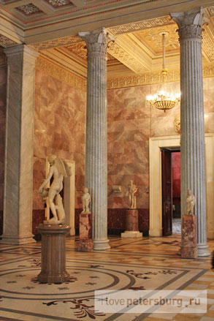
Эрмитаж
Когда в 1852 г. Эрмитаж открылся для публики, это был единственный европейский музей за пределами Англии, располагавший коллекцией английской живописи (залы 298–300). Ядро данного собрания — знаменитая коллекция сэра Роберта Уолпола, которую Екатерина Великая купила у его беспутного внука-наследника за ничтожную сумму — 40 000 фунтов стерлингов. Таким образом она посмертно отомстила Уолполу, который называл ее «философствующим тираном».

Slide 8
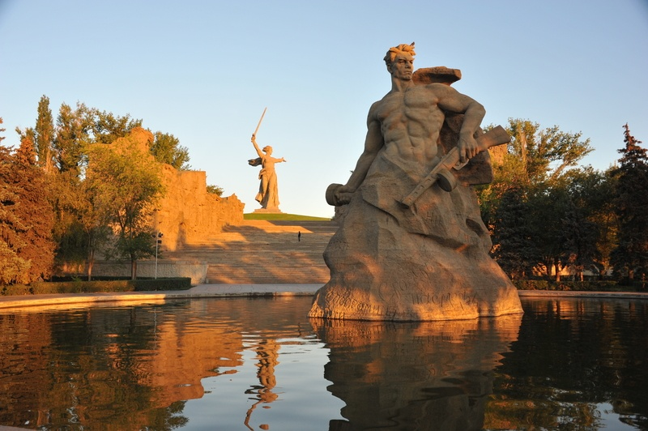
Мамаев Курган
Мамаев Курган является главной достопримечательностью Волгограда и главным местом поклонения подвигу героических защитников Отечества. 140 дней и ночей здесь шли кровопролитные бои, невиданные в истории по своему упорству и жестокости. По воле народа на историческом месте тяжелейших боев был воздвигнут мемориальный комплекс, над созданием которого работал большой творческий коллектив под руководством народного художника СССР, скульптора Е.В. Вучетича.

Slide 9
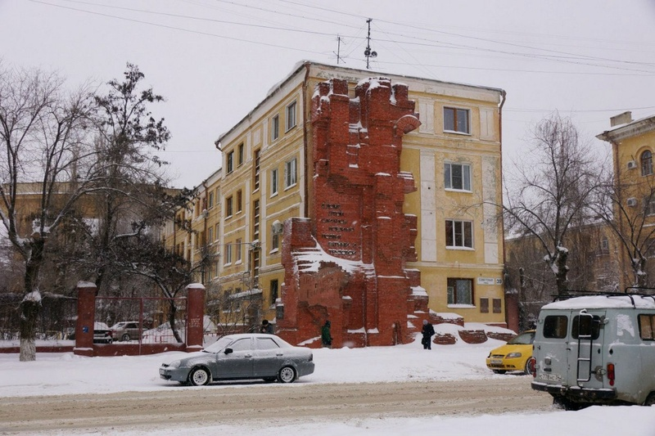
Дом Павлова
Дом Павлова напоминает нашим современникам о том, что дружба и сплоченность (в том числе и представителей различных наций) помогает победить даже самого страшного и беспощадного врага. Именно здесь в течение 58 дней располагался опорный пункт, из которого производились наблюдение и обстрел врага. После войны его восстановили одним из первых. Сейчас торцевая часть здания украшена колоннадой и мемориальной доской – памятником.

Slide 10
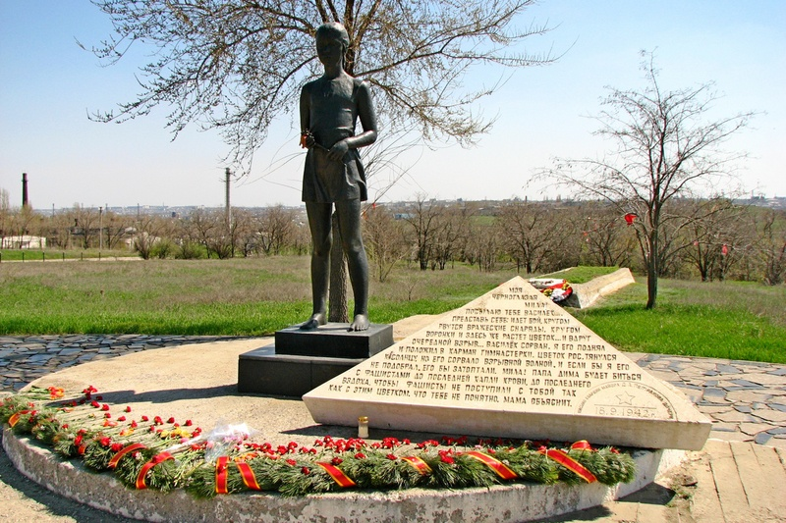
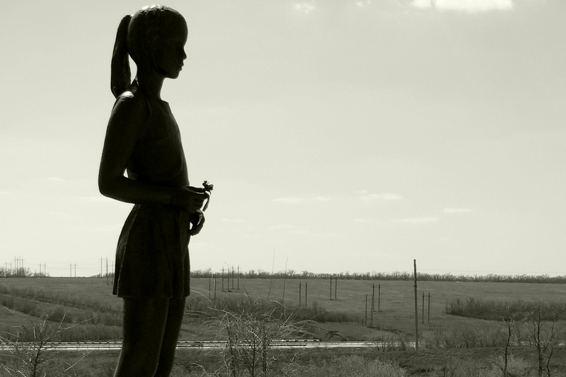
Солдатское поле
Есть еще одно памятное место на северо-западе Волгограда. Это Солдатское поле на котором велись ожесточенные бои. Длительное время оно было густо начинено смертоносным оружием и лишь в середине второй половины двадцатого века его постепенно разминировали. У начала поля установлен мемориальный комплекс и братская могила. Девочка Мила и фронтовое письмо от ее отца на треугольничке…

